Slide 1
FonoKids
Desarrollo de pronunciación infantil mediante lectura labial y análisis de voz
Una solución avanzada que combina Reconocimiento de Habla Visual (VSR) y análisis de audio (wav2vec2) para evaluar la pronunciación de niños practicando sonidos difíciles como la "r", eliminando la necesidad de una revisión manual en cada intento.
Estudiante: Quispe Sucullani Jose David
Docente: Pacheco Lora Carlos Walter
USFX -- Sucre, Bolivia (2026)

Slide 2
Antecedentes
La dificultad para pronunciar no es solo un detalle -- puede ser una herida silenciosa a la autoestima.
8-9%
de los niños en edad preescolar presenta algún
trastorno del sonido del habla (NIDCD)
5%
todavía lo mantiene sin resolver al llegar
a primer grado (NIDCD)
NIDCD(2023), INSTITUTO NACIONAL DE SORDERA Y OTROS TRANSTORNOS DE LA COMUNICAICON

Slide 3
Problemática
Un chico que no puede pronunciar bien no solo enfrenta una barrera de comunicación --
enfrenta un riesgo real de aislamiento social.
Impacto social
Más ansiedad social, menor autoestima y más victimización entre pares (Frontiers in Psychology, 2021; Wren et al., 2023).
Acceso limitado
La respuesta disponible depende casi por completo de sesiones con un profesional, no siempre accesibles con la frecuencia necesaria para practicar.
Wren et al. (2023) JCPP Advances
Association for Child and Adolescent Mental Health (ACAMH).

Slide 4
Abordaje
• FonoKids: plataforma de pronunciación fonetica
• El chico/a graba un video corto (cámara + micrófono) diciendo una palabra objetivo.
• Video: HRNet extrae 68 landmarks faciales → 20 de labios → TCN + Conformer clasifica el movimiento.
• Audio: wav2vec2 puntúa fonema por fonema y un clasificador entrenado reconoce el tipo de error.
• Ambas señales se combinan en un solo veredicto: "bien dicho" o "a practicar".
HRNet/FAN: Bulat & Tzimiropoulos (2017)
TCN: Martinez et al. (2020)
Conformer: Gulati et al. (2020)

Slide 5
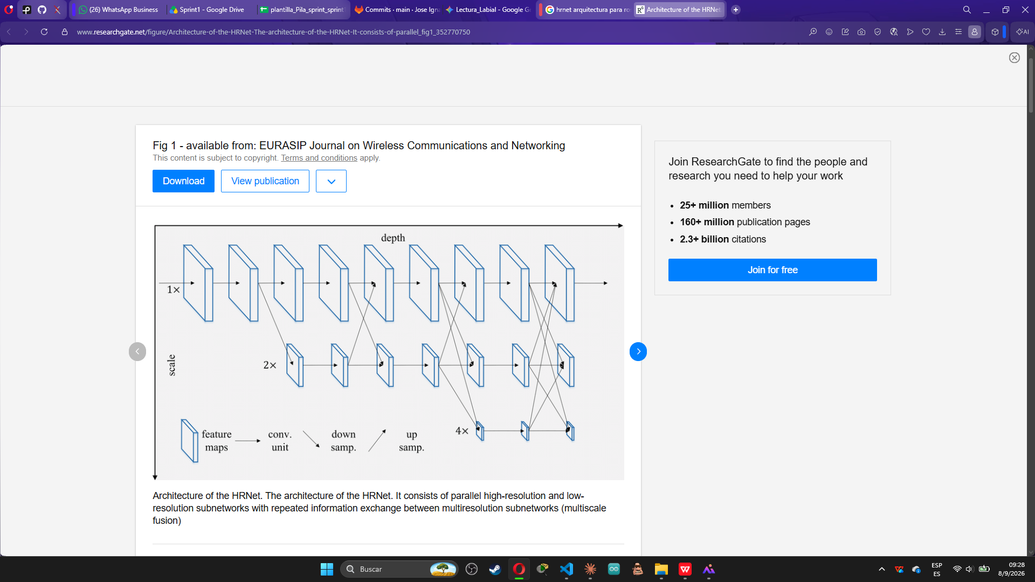
HRNet
HRNet (High-Resolution Network) es una arquitectura de red neuronal convolucional (CNN) de vanguardia diseñada para tareas de visión artificial que requieren una alta precisión espacial

Slide 6
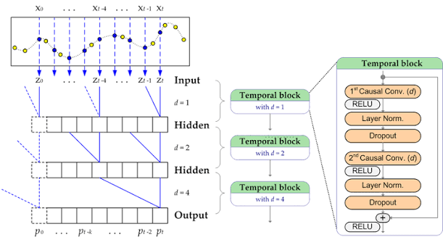
TCN
Es una arquitectura de aprendizaje profundo (Deep Learning)
diseñada específicamente para procesar y predecir datos secuenciales o series temporales.

Slide 7
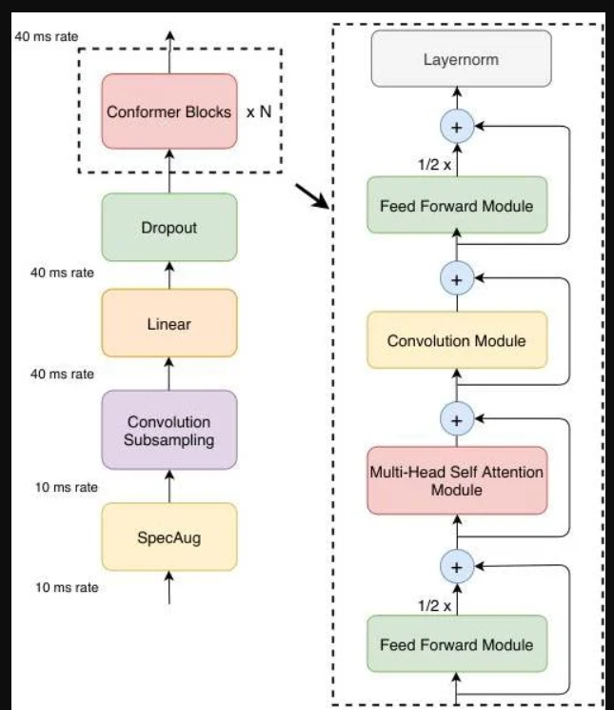
Conformer
Arquitectura de red neuronal que combina las ventajas de los Transformers y de las Redes Convolucionales (CNN) para procesar secuencias de datos

Slide 8
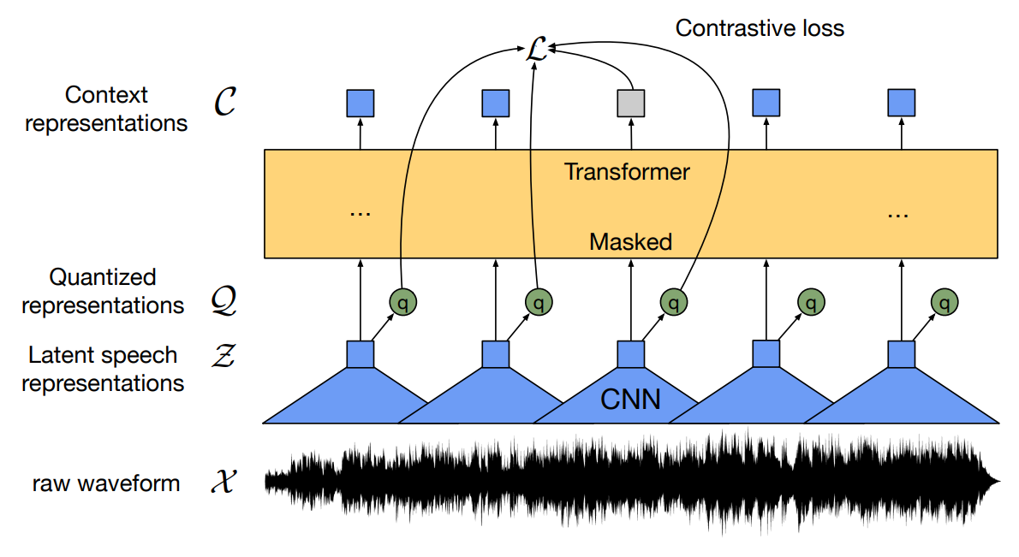
wav2vec2 (análisis de audio)
• Modelo de voz autosupervisado (facebook/wav2vec2-xlsr-53-espeak-cv-ft) que transcribe audio directamente a fonemas.

Slide 9
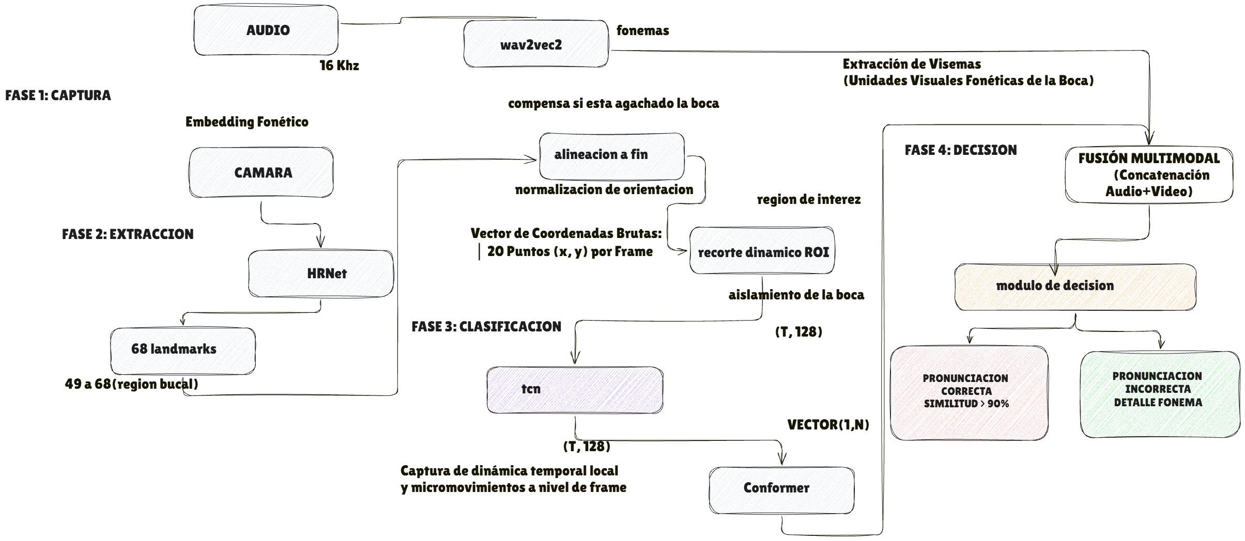
Pipeline

Slide 10
Referencias
Habla infantil e impacto psicosocial
Base técnica (VSR / audio)
NIDCD (2023). Quick Statistics About Voice, Speech, Language.
https://www.nidcd.nih.gov/health/statistics/quick-statistics-voice-speech-language
Estudio sobre escolares valencianos (2022). Revista de Psicología / Redalyc.
https://www.redalyc.org/journal/6137/613772153012/html/
Frontiers in Psychology (2021). Associations Between Self, Peer, and Teacher Reports of Victimization...
https://www.frontiersin.org/journals/psychology/articles/10.3389/fpsyg.2021.718110/full
Wren, Y. et al. (2023). Social, emotional and behavioural difficulties... JCPP Advances.
https://acamh.onlinelibrary.wiley.com/doi/full/10.1002/jcv2.12126
Bulat & Tzimiropoulos (2017). Face alignment (HRNet). ICCV.
https://arxiv.org/abs/1703.07332
Martinez et al. (2020). Lipreading with TCN. ICASSP.
https://arxiv.org/abs/2001.08702
Gulati et al. (2020). Conformer. Interspeech.
https://arxiv.org/abs/2005.08100
Vaswani et al. (2017). Attention is all you need. NeurIPS.
https://arxiv.org/abs/1706.03762
Chung & Zisserman (2016). Lip reading in the wild. ACCV.
https://www.robots.ox.ac.uk/~vgg/publications/2016/Chung16/chung16.pdf
Baevski et al. (2020). wav2vec 2.0. NeurIPS.
https://arxiv.org/abs/2006.11477
Witt & Young (2000). GOP scoring. Speech Communication.

